Slide 1

나의 찐친
Team 연어유희
팀원: 이소담 이한 장세종 남궁지희
자연어 처리 모델을 활용한 개인화 AI휴먼

Slide 2
Content
1
주제
2
기술 프로세스
3
타임테이블
4
Q & A

Slide 3


01
주제
개인화 인공지능 음성 챗봇
음성인식
자연어
처리모델
음성출력
Notes:
https://www.youtube.com/watch?v=Od_brCj_oCE

Slide 4
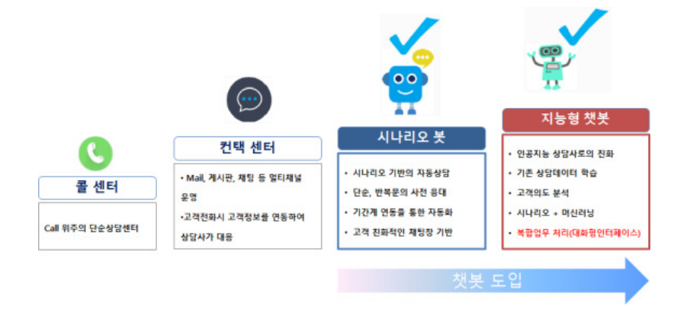

01-2
주제
자연어 음성 대화 지능형 챗봇

Slide 5



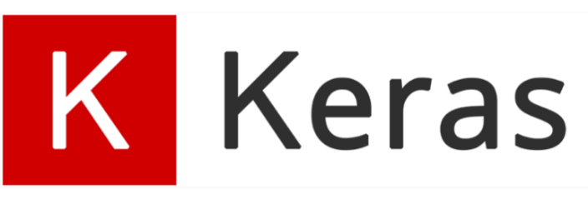






기본 개발 도구
#개발환경
#기본개발도구

Slide 6
02
기술 프로세스
STT
[Deep speech]
BERT, GPT
[자연어처리 모델]
TTS
[음성 출력]

Slide 7
02-1
기술 프로세스
음성 발화
응답 문장
답변 / 링크 / 기능 설명
TTS
음성 인식
문장 변환
의도 분석
대화 흐름
데이터 추출
STT
자연어처리
의도추출
변수추출
학습
학습 문장
챗봇 빌더

Slide 8

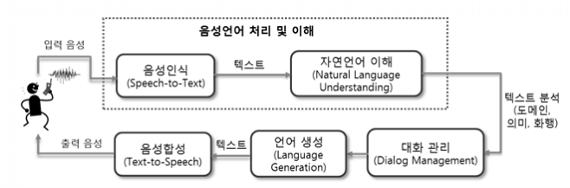
02-2
STT (Speech-to-Text)
Notes:
음성인식(Speech Recognition)이란 사람이 말하는 음성 언어를 컴퓨터가 해석해 그 내용을 문자데이터로 전환하는 처리를 말하며 STT(Speech-to-Text)라고도 한다.
기존에 상용 서비스에 적용되는 음향 모델의 대부분은 확률 통계 방식인 HMM(Hidden Markov Model) 기반으로 이루어졌으며, 2010년대 들어서면서 딥러닝 기반으로 HMM/DNN 방식으로 단어 인식 오류를 개선하여 20% 성능 향상을 이루어 냈다.
최근에는 시퀀스-투-시퀀스(Sequence-to-Sequence) 방식의 RNN 기반으로 속도와 성능 면에서 좋은 결과를 가져오면서, 음성 인식에서도 번역어(End-to-End) 학습 방식의 발전으로 일련의 오디오 특징을 입력으로 일련의 글자(character) 또는 단어들을 출력으로 하는 단일 함수를 학습할 수 있게 되었다. 또한 CTC(Connectionist Temporal Classification) 이라는 모델로 입력 데이터와 레이블 사이의 음성 정렬(alignment) 정보가 없어도 학습이 가능하게 되었다. 이와 같은 다양한 학습법을 통해 계속해서 STT의 성능은 향상되고 있다.

Slide 9
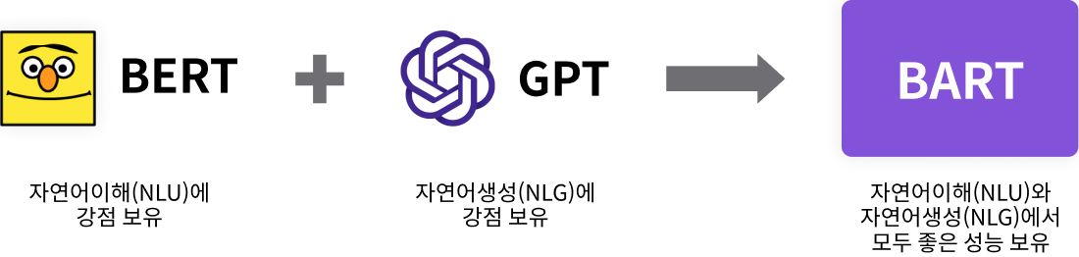




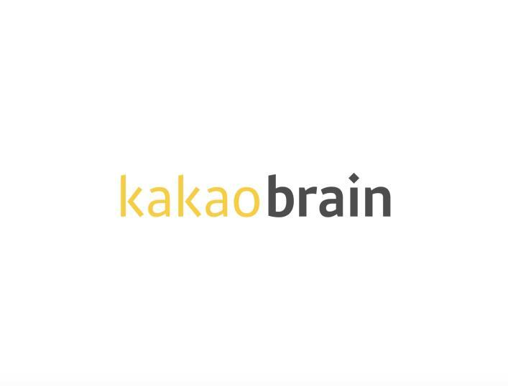
02
-3 자연어 처리 모델
Notes:
구글에서 2018년에 공개한 BERT는 등장과 동시에 수많은 NLP 태스크에서 최고 성능을 보여주면서 NLP의 한 획을 그은 모델로 평가받고 있다. 양방향성을 지향하고 있기 때문이다.(B: bidirection) BERT 모델은 문맥 특성을 활용하고 있고, 대용량 말뭉치로 사전 학습이 이미 진행되어 언어에 대한 이해도도 높다. 하지만 BERT는 한국어에 대해서 영어보다 정확도가 떨어진다고 한다.
오늘 기술해볼 KoBERT 모델은 SKTBrain에서 공개했는데, 한국어 위키 5백만 문장과 한국어 뉴스 2천만 문장을 학습한 모델이다. 자신의 사용 목적에 따라 파인튜닝이 가능하기 때문에 output layer만을 추가로 달아주면 원하는 결과를 출력해낼 수 있다. 많은 BERT 모델 중에서도 KoBERT를 사용한 이유는 "한국어"에 대해 많은 사전 학습이 이루어져 있고, 감정을 분석할 때, 긍정과 부정만으로 분류하는 것이 아닌 다중 분류가 가능한 것이 강점이기 때문이다.

Slide 10

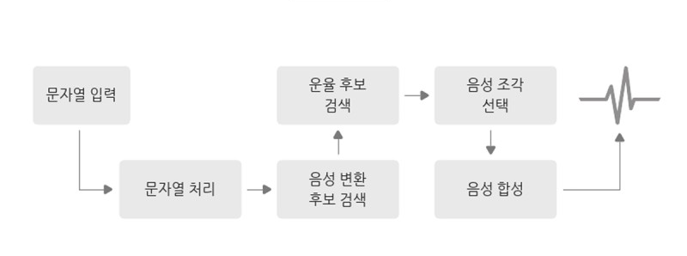
02
-4 TTS (Text to Speech)
TTS 엔진 빌더 영역
Notes:
인위적으로 사람의 소리를 합성하는 시스템이며, 텍스트를 음성으로 변환한다는 데서 텍스트 음성 변환 (text-to-speech, 줄여서 TTS) 시스템이라고 부른다.
텍스트 음성 변환 시스템은 프론트 엔드와 백엔드 두 부분으로 구성된다. 일반적으로 프론트 엔드는 사용자가 입력한 텍스트에서 기호화된 언어 표현 (symbolic linguistic representation)을 내보낸다. 백엔드는 합성된 음성의 파형을 내보낸다. 출력되는 음성이 얼마나 현실의 사람의 목소리를 닮아 있는가, 출력되는 음성을 얼마나 잘 알아들을 수 있는가로 평가한다.
프론트 엔드
프론트 엔드는 두 가지의 큰 일을 한다. 그 중 하나는 텍스트 안의 숫자나 생략 표현을 읽을 때 표현으로 변환하는 것이다. 텍스트의 정규화, 프리프로셋싱, 토큰화 등으로 불리기도 한다. 또 하나는 각 단어를 발음 기호로 변환하여 텍스트 숙어, 단어나 문장, 문장 등의 운율 단위로 분할하는 것이다. 낱말 발음 기호를 할당 작업을 텍스트 음소 (text-to-phoneme, 줄여서 TTP) 변환 또는 서기소음소 (grapheme-to-phoneme, 줄여서 GTP) 변환이라고 부른다. 발음 기호와 운율 정보를 조합하여 기호화된 언어 표현을 만들어서 프론트 엔드로 내보낸다.
백엔드
프론트 엔드가 내보낸 결과를 바탕으로 보다 자연스러운 음성으로 만들기 위해 운율 등의 음성을 조정하여 실제 음성 데이터를 출력한다. 이 과정에서 음성의 특성이 정해지기 때문에 음성 합성 소프트웨어만의 색채가 나오는 경우가 많다.

Slide 11
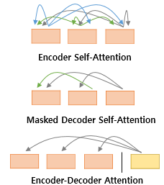
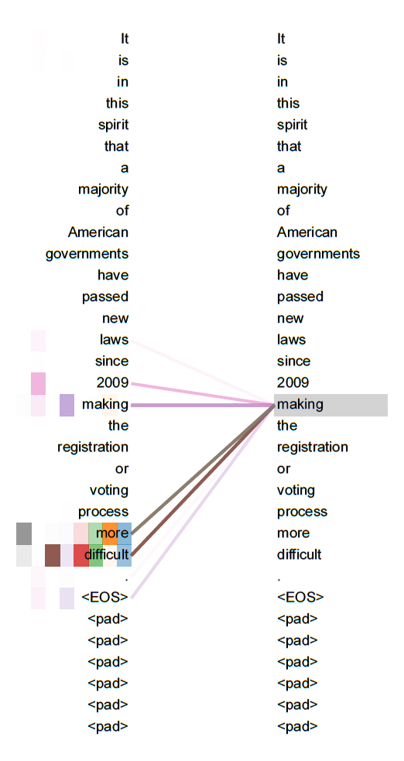
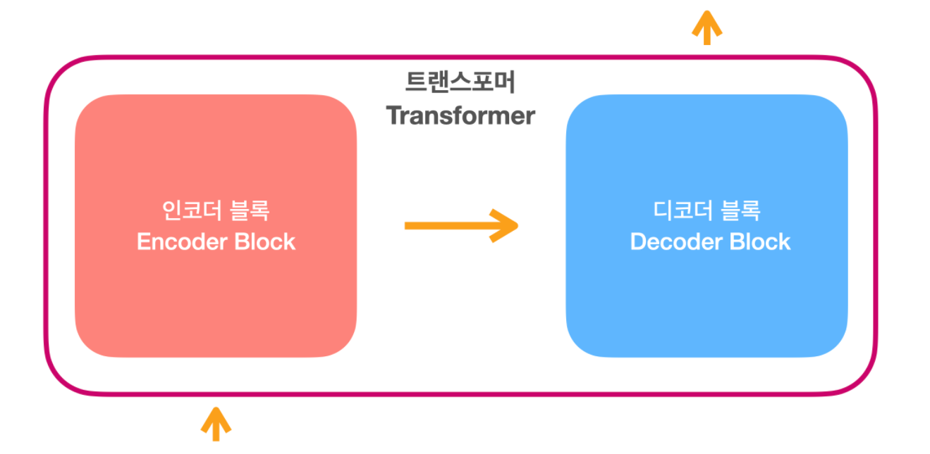
02
-5 트랜스포머
인코더와 디코더로 구성된 딥러닝 모델
트랜스포머 입력은 순서 정보가 고려된 임베딩 벡터
어텐션은 입력 문장 내의 단어들끼리 유사도를 구함
Notes:
트랜스포머(Transformer)
트랜스포머는 '어텐션'(Attention), 정확히는 '셀프 에텐션'(Self-Attention)이라 불리는 방식을 사용한다.
트랜스포머의 어텐션은 병렬처리가 어려워 연산속도가 느리던 RNN의 한계를 극복하기 위해 만들었다. 주어진 단어 번역을 위해 문장의 다른 모든 단어와 비교해 번역한다. 트랜스포머는 데이터를 RNN처럼 순차적으로 처리할 필요가 없다. 또 RNN보다 훨씬 더 많은 병렬화를 허용하기 때문에 이 같은 처리 방식이 가능하다.
문장 전체를 병렬구조로 번역해 멀리 있는 단어까지도 연관성을 만들어 유사성을 높인 트랜스포머는 RNN을 완벽 보완해 AI 딥러닝 학습시 언어 이해 능력을 높였다.
Transformer
인코더, 디코더 구조를 지닌 딥러닝 모델. 전통적인 RNN based인 encoder, decoder는 순차적으로 계산한다. 문맥벡터가 고정된 크기여서 책과 같은 긴 입력값은 처리가 어렵다. 하지만 transformer는 병렬화, 즉 RNN을 사용하지 않고 일을 한번에 처리한다. 또한, 고정된 크기의 문맥벡터를 사용하지 않고 인코더의 모든 상태값을 활용한다. 인코더 : 입력값을 양방향으로 처리 디코더 : 왼->오른쪽으로 단방향으로 처리
RNN을 적용하지 않는데, 단어의 위치 및 순서를 어떻게 알까? positional encoding을 통해 상대적 위치 정보 알려준다. 함수로는 sin,cos 사용한다.
왜 sin, cos 함수를 사용할까? 1. 함수의 출력값은 입력값에 따라 달라지기에 출력값으로 입력값의 상대적인 위치를 알 수 있다. 2. 함수는 규칙적으로 증가 감소하기에 딥러닝모델이 이 규칙을 사용해서 입력값의 상대적위치를 쉽게 이용가능하다. 3. 출력값은 –1에서 1사이이기 때문에 무한대 길이의 입력값도 출력 가능하다.

Slide 12
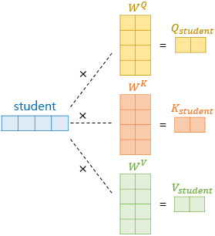
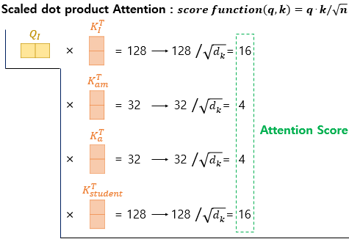
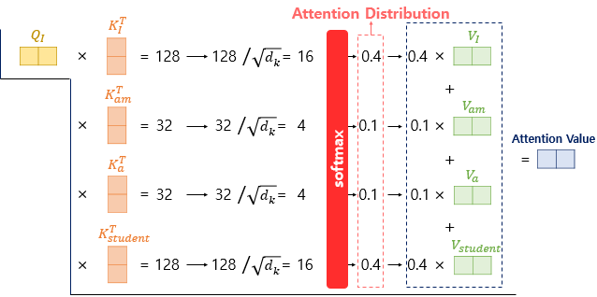
02
-4 트랜스포머(2)
Q, K, V 벡터 얻기
Q = Query : t 시점의 디코더 셀에서의 은닉 상태 K = Keys : 모든 시점의 인코더 셀의 은닉 상태들 V = Values : 모든 시점의 인코더 셀의 은닉 상태들
Notes:
트랜스포머(Transformer)
트랜스포머는 '어텐션'(Attention), 정확히는 '셀프 에텐션'(Self-Attention)이라 불리는 방식을 사용한다.
트랜스포머의 어텐션은 병렬처리가 어려워 연산속도가 느리던 RNN의 한계를 극복하기 위해 만들었다. 주어진 단어 번역을 위해 문장의 다른 모든 단어와 비교해 번역한다. 트랜스포머는 데이터를 RNN처럼 순차적으로 처리할 필요가 없다. 또 RNN보다 훨씬 더 많은 병렬화를 허용하기 때문에 이 같은 처리 방식이 가능하다.
문장 전체를 병렬구조로 번역해 멀리 있는 단어까지도 연관성을 만들어 유사성을 높인 트랜스포머는 RNN을 완벽 보완해 AI 딥러닝 학습시 언어 이해 능력을 높였다.
Transformer
인코더, 디코더 구조를 지닌 딥러닝 모델. 전통적인 RNN based인 encoder, decoder는 순차적으로 계산한다. 문맥벡터가 고정된 크기여서 책과 같은 긴 입력값은 처리가 어렵다. 하지만 transformer는 병렬화, 즉 RNN을 사용하지 않고 일을 한번에 처리한다. 또한, 고정된 크기의 문맥벡터를 사용하지 않고 인코더의 모든 상태값을 활용한다. 인코더 : 입력값을 양방향으로 처리 디코더 : 왼->오른쪽으로 단방향으로 처리
RNN을 적용하지 않는데, 단어의 위치 및 순서를 어떻게 알까? positional encoding을 통해 상대적 위치 정보 알려준다. 함수로는 sin,cos 사용한다.
왜 sin, cos 함수를 사용할까? 1. 함수의 출력값은 입력값에 따라 달라지기에 출력값으로 입력값의 상대적인 위치를 알 수 있다. 2. 함수는 규칙적으로 증가 감소하기에 딥러닝모델이 이 규칙을 사용해서 입력값의 상대적위치를 쉽게 이용가능하다. 3. 출력값은 –1에서 1사이이기 때문에 무한대 길이의 입력값도 출력 가능하다.

Slide 13
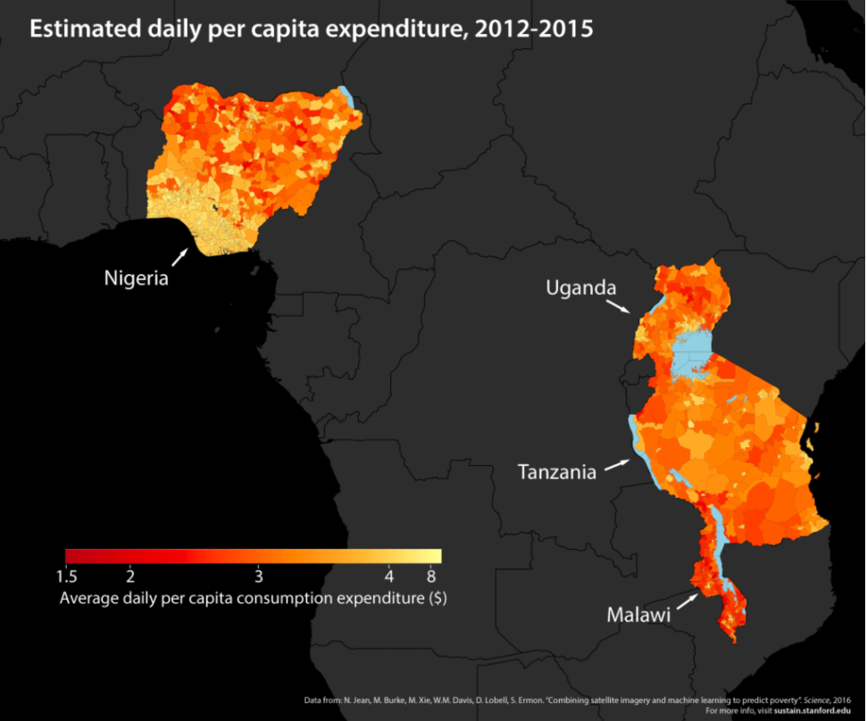
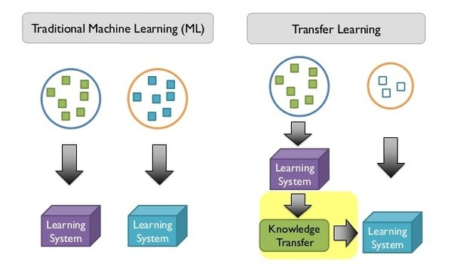
02
-6 전이학습 (Transfer Learning)
“부족한 데이터로 하는 딥러닝”
자연어 처리 분야에서 BERT는 방대한 양의 인터넷 텍스트 자료를 인공지능이 모두 학습한 뒤, 감성 분류나 텍스트 요약 등 해본 적 없던 다양한 자연어 처리가 가능하도록 만든 인공지능 학습법
예) 전이학습으로 작성한 빈곤 지도

Slide 14
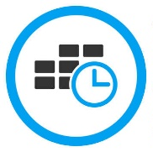
PROJECT TIMETABLE

Slide 15
2022. 3
2022. 4
2022. 5
CONTENTS | 2월 4주 | 3월 1주 | 3월 2주 | 3월 3주 | 3월 4주 | 4월 1주 | 4월 2주 | 4월 3주 | 4월 4주 | 5월 1주 | 비고
프로젝트 방향설정
모델선정
데이터수집
논문리뷰
모델구성
퓨전튜닝
테스트 및 개선
최종점검

Slide 16


